Slide 1
İŞ HAYATINDA MOTİVASYON VE STRES YÖNETİMİNİN ÖNEMİ
Dr. Nihal YÜKSEK SARIÖZ
Veteriner Hekim

Slide 2
SUNUM PLANI
Motivasyon nedir?
Yönetici açısından motivasyon
Çalışan açısından motivasyon
Motivasyonda temel araçlar
Stres nedir?
Stresle baş etme yöntemleri

Slide 3
MOTİVASYON TANIMI
Motivasyonu, "kişilerin belirli bir amacı gerçekleştirmek üzere kendi arzu ve istekleri ile davranmaları" şeklinde tanımlamak mümkündür.
Diğer bir deyişle bir veya birden çok insanı belirli bir yöne doğru devamlı şekilde harekete geçirmek için yapılan çabalardır.
İnsanları amaçlarına yönelten içsel kuvvettir ve sadece kendisi tarafından yönlendirilir.

Slide 4
İnsanları harekete geçiren, yönlerini belirleyen umutları, inançları ve ihtiyaçları vardır.
Ayrıca motivasyonu çalışana enerji sağlayan, onu yönlendiren ve belirli davranışlarının devamını temin eden bir güç olarak kabul edebiliriz.
Bu yönüyle motivasyon iş performansına etki eden çalışmanın zinde ve verilecek görevlere her an hazırlıklı olmasını sağlayan psikososyal bir etkendir.

Slide 5
Motivasyon kavramını oluşturan üç temel faktör
İnsan Davranışını Tetikleme; insanın içinde bulunduğu çevre, güç ve güdüler
Davranışı Yönlendirme
İki faktöre bağlı olarak davranışın sürdürebilirliğini sağlama

Slide 6
YÖNETİCİ AÇISINDAN MOTİVASYON
Motivasyon ve organizasyonel hedeflere ulaşmak için çalışanlarla beraber hareket edin.
Çalışanlarınızın eğitimine önem verin.
En tehlikeli şey, size korkuyla gösterilen saygıdır.
Çalışanlarınızı yetki ve konumunuza dayanarak tehdit etmeyin.
Yetenekli, becerikli çalışanlarınızı kendinize rakip görmeyin.
Her personelin mutlaka gizli bir yeteneği vardır, onu ortaya çıkarmaya çalışın.
VE UNUTMAYIN, HİÇBİR OYUNU TEKNİK DİREKTÖR OYNAMAZ…

Slide 7
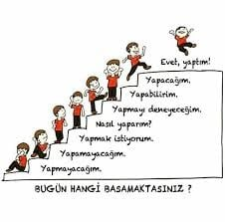
ÇALIŞAN AÇISINDAN MOTİVASYON
İşinize ilgi duyun. Kayıtsız kalmak kimseye yarar getirmez.
İşinize özen gösterin ancak hata yapmaktan da korkmayın.
Bilgi, beceri ve davranışlar açısından kendinizi geliştirin.
Başkalarının sizden üstün yanlarına saygı duyun.
Dostça duygular besleyin, aynı ekibin bir üyesi olduğunuzu UNUTMAYIN…

Slide 8
MOTİVASYONU YÜKSEK İNSANLARLA ÇALIŞMANIN YARARLARI
İş, belirlenmiş zaman içerisinde ve doğru standarda uygun olarak yapılır.
İnsanlar iş yaparken zevk alır ve kendilerine değer verildiğini düşünürler.
Başarı durumu ilgili kişiler tarafından izlenir ve fazla denetlemeye gerek kalmaz.
Moral durumu yüksek olur.
Bu da mükemmel bir iş ortamı sağlar.

Slide 9
STRES NEDENLERİ VE SONUÇLARI

Slide 10
STRES YÖNETİMİ
STRES YÖNETİMİ; Stres faktörlerinin oluşturduğu duygusal gerilimi azaltmak, yok etmek ya da bu gerilime katlanma amacıyla gösterilen davranış veya duygusal tepkileri güçlendirmek için yapılan etkinlikler.
STRESLE BAŞA ÇIKMANIN TEMEL AMAÇLARI;
Stresin önemi ve nedenleri konusunda bilgilendirmek, farkındalık yaratmak,
Stres faktörlerinden uzak durmak, önlemek, etkisini azaltmak,
Stresin düzeyini azaltmak ve zararlı etkilerini önlemek,

Slide 11
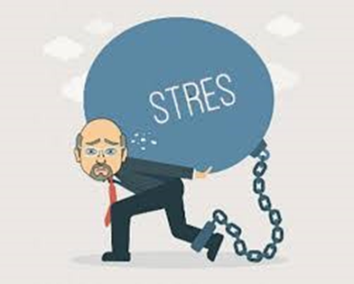
A. BİREYSEL YÖNTEMLER
Fiziksel egzersizler
Solunum egzersizleri
Gevşeme/Meditasyon
Düzenli beslenme/uyku
Zaman yönetimi
İnanca yönelik ritüeller
Kültürel ve sosyal etkinlikler
B. ÇALIŞMA HAYATINDA YÖNTEMLER
Mesleki gelişim ve hizmet içi eğitim programları
Danışmanlık hizmetleri düzenleme
İş tatmini ve motivasyonu artırmak
İş yerinde değişim ve süreklilik arasında denge kurmak
Liderlik ve kararlara katılım
Zaman yönetimi

Slide 12
YETERİ KADAR NEDENİNİZ VARSA HER ŞEYİ YAPABİLİRSİNİZ.
Hayatın içinde olmak en önemlisidir ve streste hayatımızın içinde olduğuna göre iyi bir stres yöneticisi olmak hepimiz için önemlidir.
Başarı ile motivasyon doğru orantılıdır. UNUTMAYALIM…

Slide 13
Teşekkür ediyorum.

